Slide 1
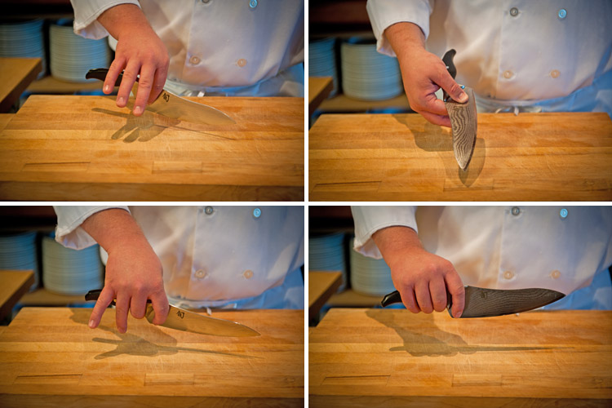
Wie hält man das Kochmesser?
Auf den Bildern siehst du, wie der Koch das Messer hält, um seine Finger von Schnittwunden zu schützen

Slide 2
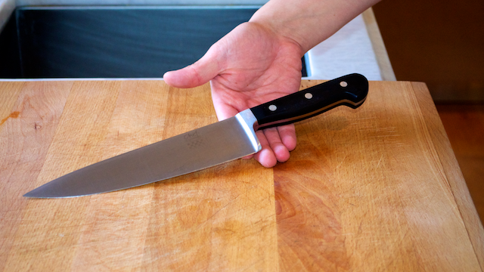
Korrekter Griff des Kochmessers

Slide 3
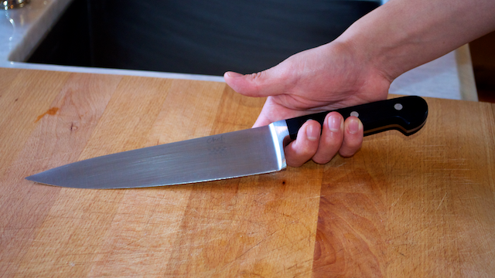

Slide 4
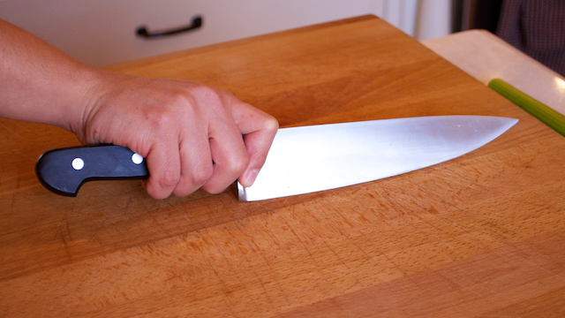

Slide 5
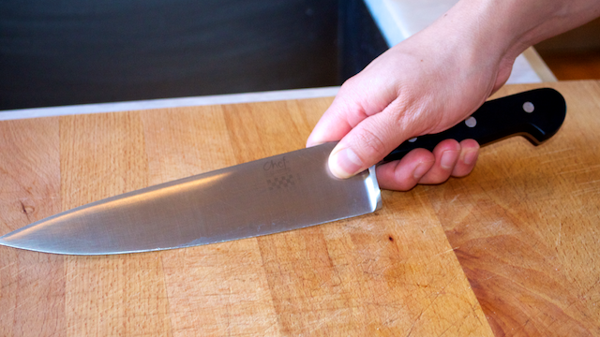

Slide 6
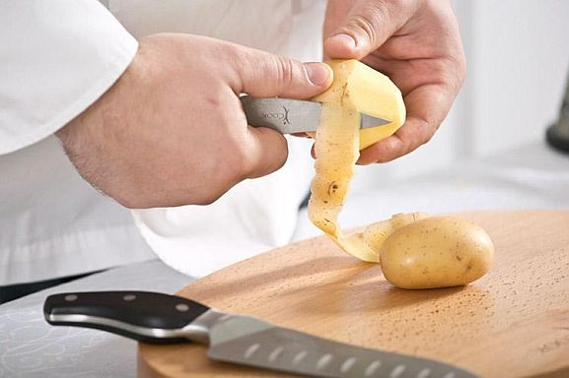
Korrekter Griff des Gemüsemessers

Slide 7
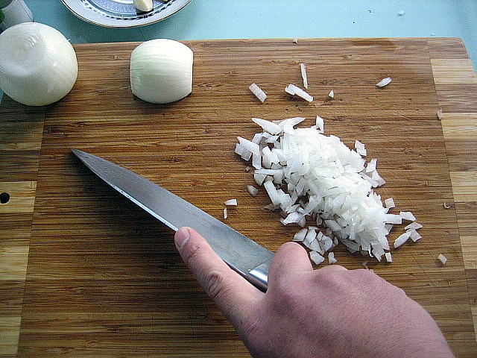
Falsch

Slide 8
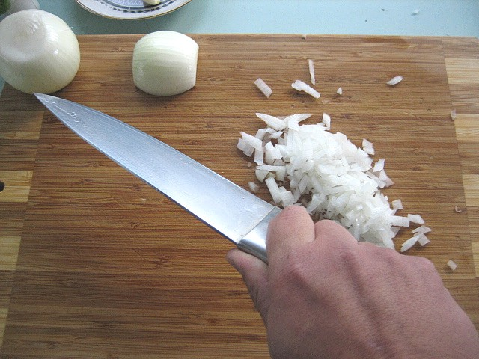
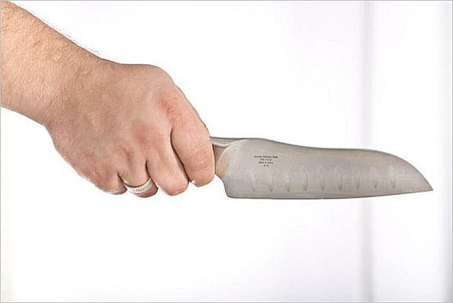
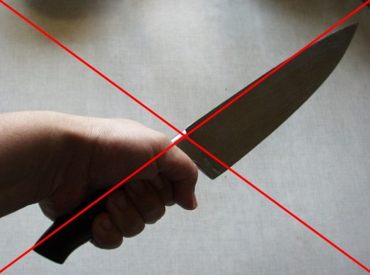

Slide 9
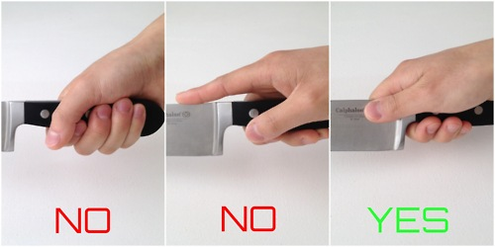

Slide 10
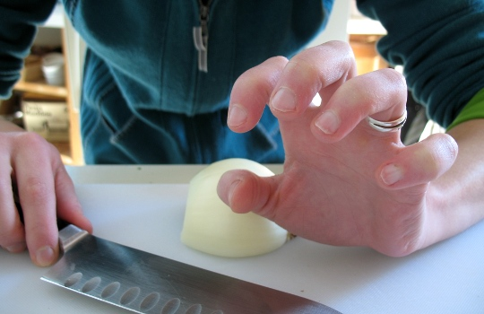
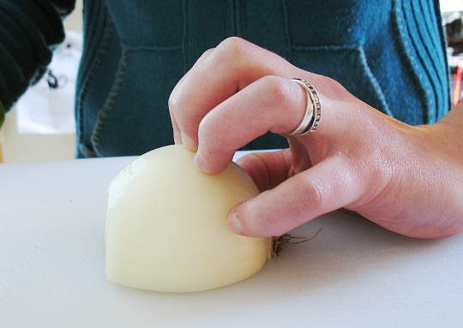
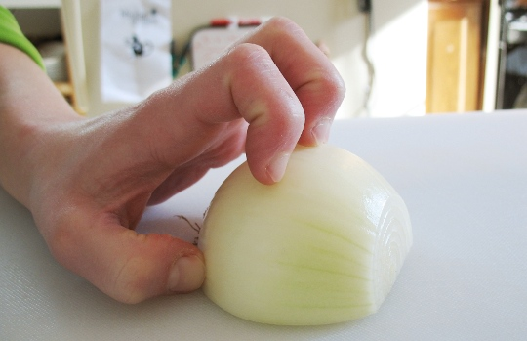
Richtige Fingerhaltung

Slide 11
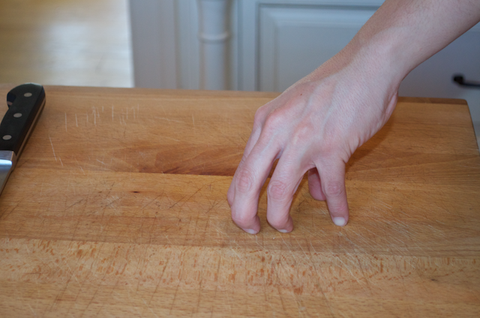

Slide 12
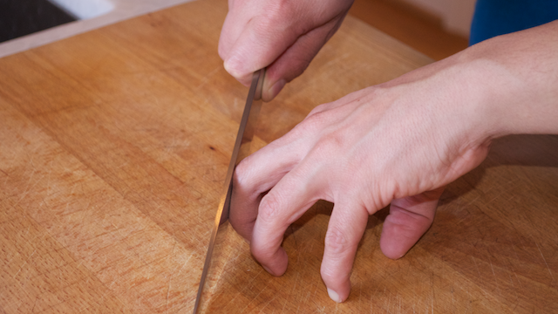

Slide 13
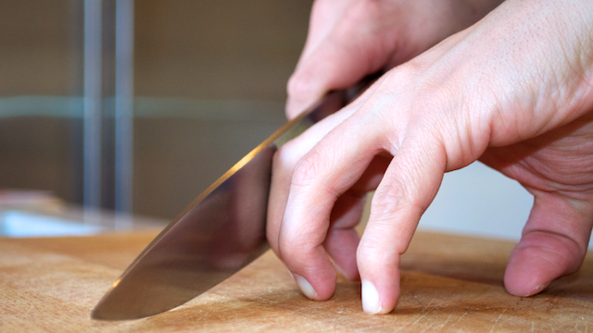

Slide 14
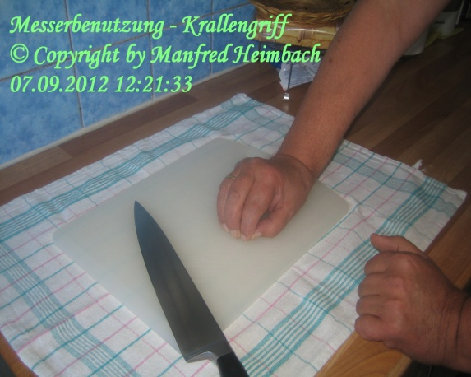
Krallengriff

Slide 15
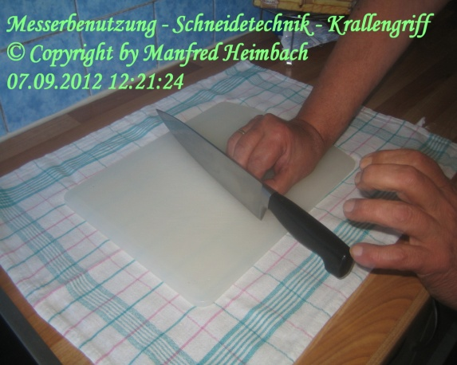

Slide 16
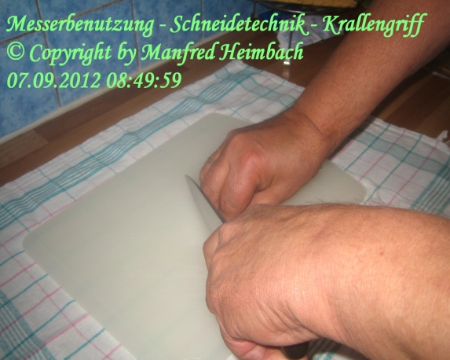

Slide 17
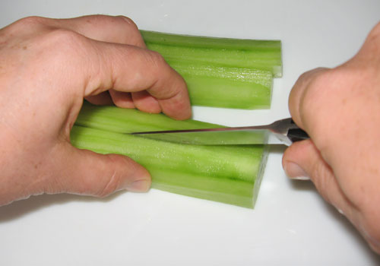
Tunnelgriff

Slide 18
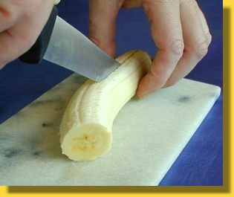

Slide 19
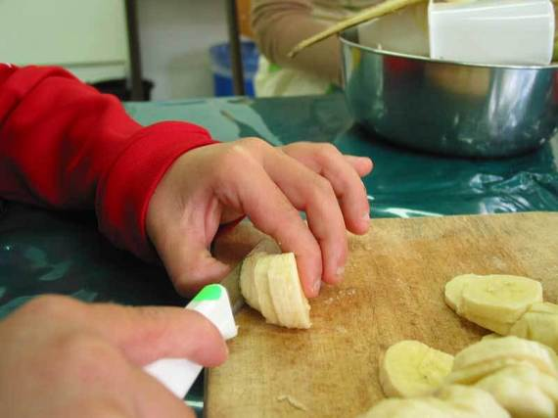

Slide 20
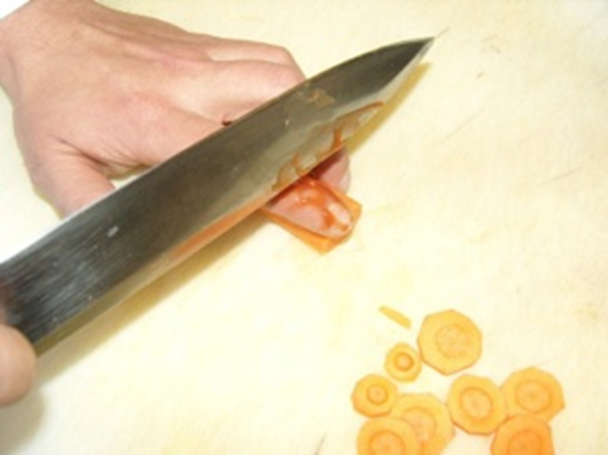
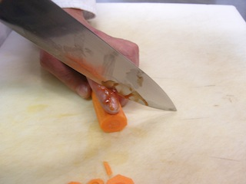
Vorstehende Finger sind in Gefahr!

Slide 21
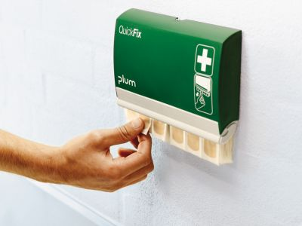
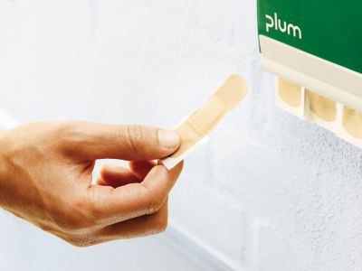
Wenn´s schief ging
Dann Verletzungen an der Hand wasserdicht abdecken.

Slide 22
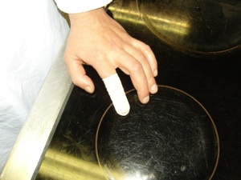
und weiter arbeiten

Slide 23
Schneidtechnik mit einem Kochmesser
Matthias Kleber, Teamchef der deutschen Köchenationalmannschaft, zeigt wie man ein Kochmesser optimal hält und sicher damit schneidet
http://www.youtube.com/watch?v=Yke4wH57y2A
Как научиться правильно и быстро резать ножом

